Slide 1


Číslo projektu | CZ.1.07/1.5.00/34.0565
Číslo materiálu | VY_32_INOVACE_360_Deriváty uhlovodíků I
Název školy | Masarykova střední škola zemědělská a Vyšší odborná škola, Opava, příspěvková organizace
Autor | Mgr. Hana Glatterová
Průřezové téma | Člověk a životní prostředí
Tematický celek | Chemie
Ročník | 1.
Datum tvorby | 19. 4. 2013
Datum a místo ověření | 23. 4. a 24. 4. 2013 chemie 1. Za
Druh učebního materiálu | Prezentace
Anotace | Materiál je podkladem pro frontálně vedený způsob výuky. Obsahuje stručný průřez tématu deriváty uhlovodíku. Materiál svým obsahem a rozsahem odpovídá ŠVP pro učební obory Zahradník (41-52-H/01) a Zemědělec - farmář (41-51-H/01).
Klíčová slova | Deriváty uhlovodíků, heteroatom, halogenderiváty, freony, teflon, DDT a HCH, PVC, dusíkaté deriváty, nitrosloučeniny, TNT, aminy, anilín, polyamidová vlákna, kyslíkaté deriváty, hydroxysloučeniny, alkoholy, ethanol, methanol, denaturovaný líh, glycerol, dynamit, fenoly, éthery, diethyléter, karbonylové sloučeniny, aldehydy, ketony, formaldehyd, aceton, karboxylové kyseliny, kyselina mravenčí, octová, máselná, vyšší mastné kyseliny, kyselina šťavelová, kyselina benzoová, mýdla, vosky
Metodický pokyn | Vzhledem k šíři tématu učitel pečlivě zváží, kterým snímkům bude věnovat zvýšenou pozornost a které popř. vynechá. Časová dotace: 2 vyučovací hodiny
Pokud není uvedeno jinak, je použitý materiál z vlastních zdrojů autora.

Slide 2
Deriváty uhlovodíků I
Notes:
Obrázek tematický
AUTOR NEUVEDEN. office.microsoft.com [online]. [cit. 31.8.2012]. Dostupný na WWW: http://office.microsoft.com/cs-cz/images/results.aspx?qu=chemie&ex=1#pg:5|

Slide 3
Deriváty uhlovodíků
z
se odvozují od uhlovodíků nahrazením jednoho nebo více atomů vodíku charakteristickou (funkční) skupinou
  např. -OH
charakteristická skupina obsahuje jeden nebo více tzv. heteroatomů
  např. O

Slide 4
Najděte heteroatomy
CHClF₂
C₆H₅ – NH₂
CH₃COOH
C₆H₅ – NO₂

Slide 5
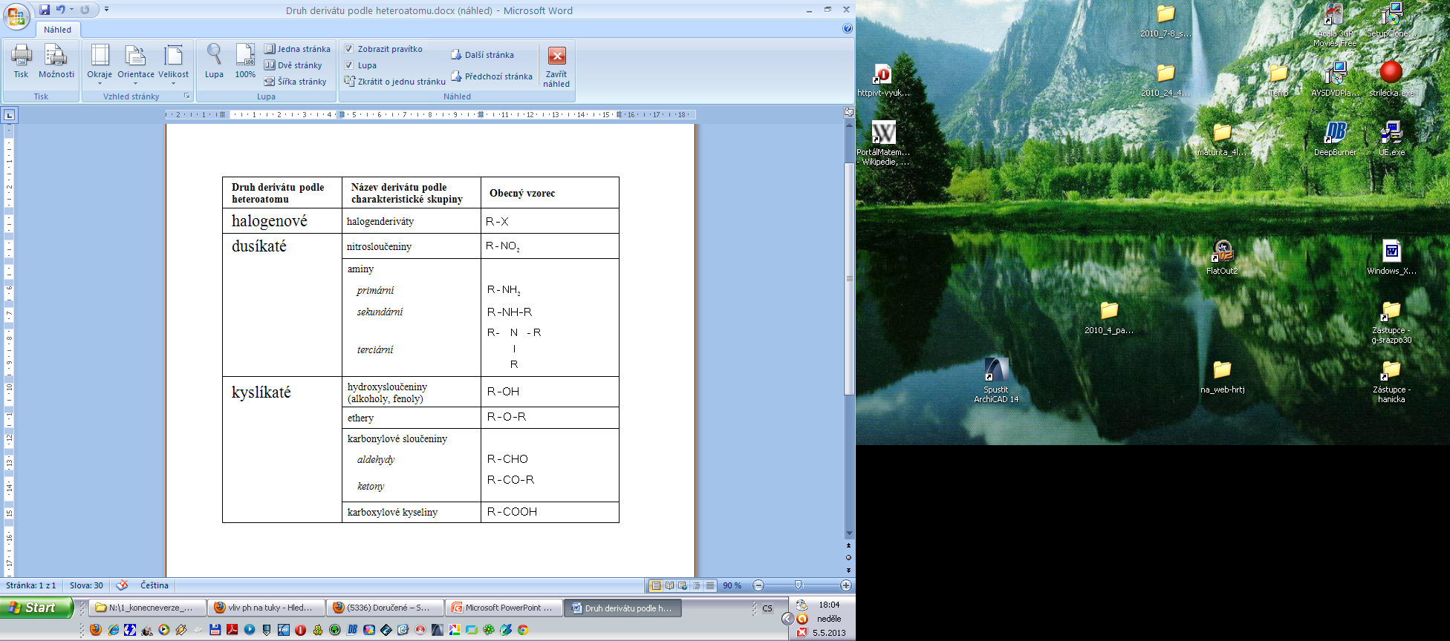
Přehled nejběžnějších derivátů

Slide 6
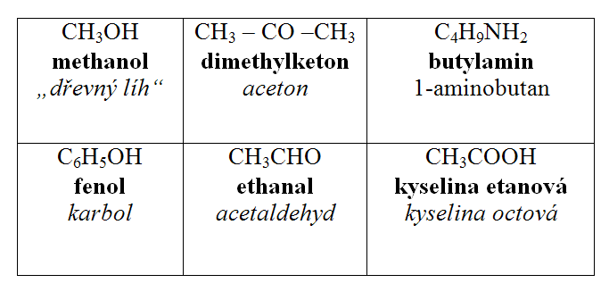
Názvosloví derivátů uhlovodíků
ukázky

Slide 7
Halogenderiváty uhlovodíků
z
jsou organické sloučeniny, které obsahují v molekule jeden nebo více atomů halogenu, vázaných na uhlíkové atomy.

Slide 8
Freony
z
plynné náplně všech typů chladicích zařízení a hnací plyny ve sprejích.
  Př. jednoho z nejčastěji používaných:
  R12: CCl₂F₂

Slide 9
Freony
z
ekologický problém
Snadno reagují s ozónem, ničí tak přirozený filtr Země proti UV záření
    obrázek tematický a schéma sféry: http://www.hermes-press.com/ozoneone.htm

Slide 10
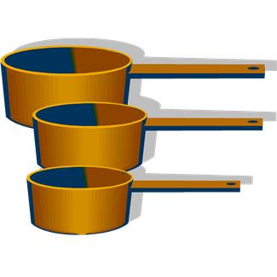
Teflon
z
chemicky velmi odolný
  zkratka: PTFE
    http://cs.wikipedia.org/wiki/Polytetrafluorethylen
používá se v průmyslu i v domácnostech
  např. ochranná vrstva pánví

Slide 11
DDT a HCH
z
ekologický problém
složitější halogenderiváty
mají výrazné biologické účinky => DDT jako pesticid, HCH jako insekticid
dnes DDT i HCH zakázáno
Notes:
HCH
http://arnika.org/hexachlorcyklohexan-hch

Slide 12
PVC
z
ekologický problém
třetí nejpoužívanější umělá hmota na Zemi
  z toho přibližně polovina produkce ve stavebnictví
    http://cs.wikipedia.org/wiki/Polyvinylchlorid
  Poznámka:
    neměkčený, tvrdý - novodur,
    měkčený - novoplast.

Slide 13
Dusíkaté deriváty
z

Slide 14
Dusíkaté deriváty
Nitrosloučeniny
Aminy
odvozené od amoniaku NH₃:

Slide 15
Nitrosloučeniny
z
R je uhlovodíkový zbytek

Slide 16
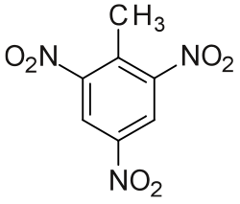
TNT
z
2,4,6-trinitrotoluen
má široké využití jako klasická výbušnina

Slide 17
Aminy
Notes:
odkaliště

Slide 18
Aminy
z
mají zásaditý charakter
s kyselinami poskytují amoniové soli, které jsou dobře rozpustné ve vodě
charakteristický nepříjemný zápach
Notes:
odkaliště

Slide 19
Aminy
z
v živých organismech jako (mezi)produkty metabolismu, např. při hnití masa
při vyšší koncentraci jsou toxické, některé jsou karcinogenní
histamin – hormon v lidském těle (jeho nadměrné uvolnění při alergické reakci způsobuje zúžení průdušek (u astmatu), kopřivku aj.
Notes:
Potlačení jeho působení je součástí léčby alergických stavů (antihistaminika H1) a žaludečního vředu (antihistaminika H2).

Slide 20
Anilín
C₆H₅ – NH₂
olejovitá jedovatá kapalina
výroba léčiv a barviv (azobarviva)
má zásaditý charakter:
  C₆H₅NH₂ + HCl -> C₆H₅NH₃⁺Cl–
  ^{fenylamoniumchlorid}
Notes:
odkaliště

Slide 21
Polyamidová vlákna
z
PA, PAD
Nylon 6,6
  syntetické vlákno vyrobené z H₂N–(CH₂)₆–NH₂
    http://cs.wikipedia.org/wiki/Polyamidov%C3%A1_vl%C3%A1kna
Silon (československý výrobek)

Slide 22
Kyslíkaté deriváty

Slide 23
Hydroxysloučeniny
Alkoholy
Fenoly
Např.
CH₄ – OH
C₂H₅ – OH
HO – C₂H₄ – OH
Např.
C₆H₅ – OH

Slide 24
Alkoholy
z
–OH
hydroxylová skupina

Slide 25
Alkoholy
z
Methanol
Ethanol
CH₄ – OH, „dřevný líh“
bezbarvá, velmi jedovatá hořlavá kapalina
dobře se mísí s vodou
t.v.: 64,7 °C
rozpouštědlo a palivo do motorů
  http://cs.wikipedia.org/wiki/Methanol
C₂H₅ – OH, „líh“
bezbarvá, jedovatá hořlavá kapalina
dobře se mísí s vodou
t.v.: 78,3 °C
rozpouštědlo, součást alkoholických nápojů, …
  http://cs.wikipedia.org/wiki/Ethanol

Slide 26
Ethanol
Vyrábí se
  kvašením cukerných odpadů (řepa, brambory)
  synteticky z ethenu CH₂=CH₂
návykový jed, alkoholismus
  4 až 5 promile alkoholu v krvi => obvykle končí smrtí
    http://cs.wikipedia.org/wiki/Alkoholismus

Slide 27
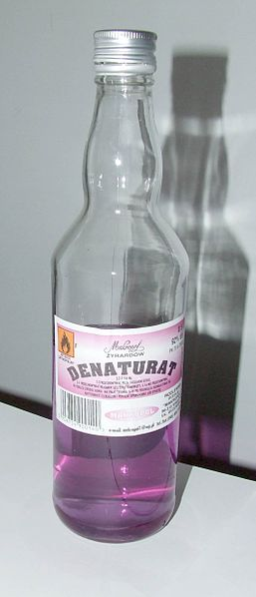
Denaturovaný líh
z
denaturace lihu = přidání aditiv (např. aceton, pyridin), zabránění konzumaci
někdy bývá obarven

Slide 28

Glycerol
z
nejvýznamnější trojsytný alkohol
sirupovitá kapalina sladké chuti
dobře mísitelný s vodou
ve vázané formě je přítomen v tucích a olejích; z nich se také získává

Slide 29
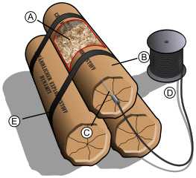
Dynamit
Výbušnina vynalezená Alfrédem Nobelem
    http://cs.wikipedia.org/wiki/Dynamit
podstatou je propan-1,2,3-triyltrinitrát, dříve glyceroltrinitrát, nesprávně označovaný jako nitroglycerín
„nitroglycerín“ se používá jako lék při srdečních chorobách
    http://cs.wikipedia.org/wiki/Nitroglycer%C3%ADn

Slide 30
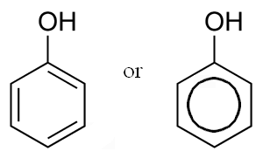
Fenoly
z
–OH skupina je vázána přímo na aromatické jádro
jsou kyselejší než alkoholy

Slide 31
Fenol (neboli karbol)
z
bezbarvá krystalická látka
    http://cs.wikipedia.org/wiki/Fenol
žíravý, toxický
má antiseptické vlastnosti
mj. k výrobě prostředků k ochraně zemědělských kultur (herbicidy – proti plevelům)

Slide 32
Ethery
z

Slide 33
Diethylether
z
C₂H₅ – O – C₂H₅
těkavá bezbarvá kapalina, t.v.: 35°C
výborné rozpouštědlo v organické chemii
hořlavá, páry se vzduchem výbušné
dříve v lékařství jako narkotikum

Slide 34

Karbonylové sloučeniny
z
Aldehydy
Ketony
typické zakončení názvu:
-al
typické zakončení názvu:
-on

Slide 35
Formaldehyd
z
ekologický problém
HCOH
methanal, také: aldehyd kyseliny mravenčí
jedovatý, bezbarvý štiplavý plyn
snadno rozpustný ve vodě
pro výrobu plastů a barviv
používán v textilním, kožedělném a nábytkářském průmyslu
SZÚ: http://www.szu.cz/uploads/documents/chzp/ovzdusi/konz_dny_a_seminare/2010/08_formaldehyd_2010.pdf

Slide 36
Aceton (propan-2-on)
z
CH₃ – CO – CH₃
nejjednodušší a nedůležitější keton
průmyslové rozpouštědlo nátěrových hmot
k výrobě umělého hedvábí a plastů
vysoce hořlavý, dráždivý

Slide 37
Aceton (propan-2-on)
http://cs.wikipedia.org/wiki/Aceton uvádí: „V lidském organismu vzniká aceton v malém množství spontánní dekarboxylací acetacetátu, látky, která vzniká v játrech při zpracování mastných kyselin (z tuků). Acetacetát je tzv. ketolátka, která slouží jako alternativní zdroj energie (místo glukózy) pro buňky během hladovění. Aceton je vydýcháván v plicích. Při diabetu se tvoří zvýšené množství ketolátek, proto je dech diabetiků cítit po acetonu.“
Poznámka: Acetacetát – http://cs.wikipedia.org/wiki/Kyselina_acetyloctov%C3%A1

Slide 38
Karboxylové kyseliny
z
Poznámka: http://cs.wikipedia.org/wiki/Kyselina

Slide 39
Karboxylové kyseliny
podle počtu karboxylových skupin:
  jednosytné a
  vícesytné
podle povahy uhlovodíkových zbytků:
  nasycené
  nenasycené
  aromatické

Slide 40

Kyselina mravenčí
z
HCOOH
bezbarvá, ostře páchnoucí kapalina
silně leptá pokožku (je nejsilnější z karboxylových kyselin)
ve včelím a mravenčím jedu a kopřivách,
konzervační prostředek, E236
mj. při zpracování kůží (k odvápnění)

Slide 41
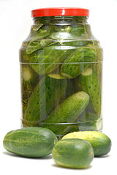
Kyselina octová
z
CH₃COOH
bezbarvá kapalina ostrého zápachu
ocet (nejčastěji 8% roztok) = potravinářská přísada a konzervační činidlo
žíravá
výborné rozpouštědlo a sama se neomezeně mísí s většinou polárních i nepolárních kapalin, např. s vodou, s alkoholy, s ethery

Slide 42
Kyselina máselná
z
CH₃CH₂CH₂COOH
kapalina s odporným zápachem
ve žluklém másle a v potu
první tzv. mastná kyselina

Slide 43
Vyšší mastné kyseliny
kyseliny s dlouhým uhlovodíkovým řetězcem:
  nasycené, nejznámnější:
  C₁₅H₃₁COOH kyselina palmitová
  C₁₇H₃₅COOH kyselina stearová
bílé pevné látky
směs = stearin - pro výrobu svíček (+ parafín)
Notes:
http://cs.wikipedia.org/wiki/Stearin

Slide 44
Vyšší mastné kyseliny
kyseliny s dlouhým uhlovodíkovým řetězcem:
  nenasycené, např.
  C₁₇H₃₃COOH kyselina olejová
    bledě žlutá až hnědá kapalina s charakteristickým zápachem
    nerozpustná ve vodě
    tvoří 55-80 % olivového oleje a 15-20 % hroznového oleje
Notes:
http://cs.wikipedia.org/wiki/Stearin

Slide 45
Pamatujte si:
z
Vyšší mastné kyseliny navázané na glycerol = tuky a oleje

Slide 46

Omega-3 nenasycené mastné kyseliny
skupina kyselin s dvojnou vazbou mezi uhlíky na třetím místě (počítáno od koncového methylu)
Např. Alfa-linoleová kyselina
Notes:
EDGAR181. Wikipedia.cz [online]. [cit. 19.4.2013]. Dostupný na WWW: http://cs.wikipedia.org/wiki/Soubor:ALAnumbering.svg

Slide 47

Kyselina šťavelová
z
HOOC – COOH
nejjednodušší dikarboxylová kyselina
z dikarboxylových kyselin nejsilnější
zdraví škodlivá krystalická látka
její soli jsou obsaženy v rostlinách (šťovík, rebarbora)

Slide 48
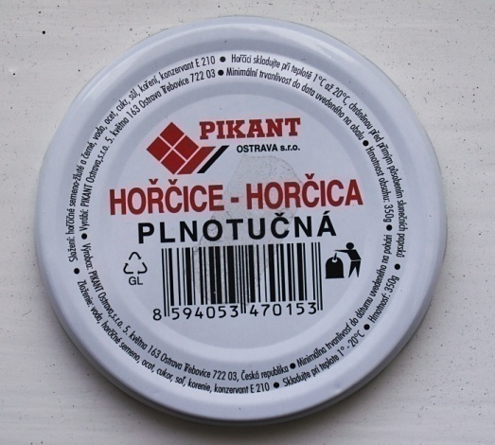
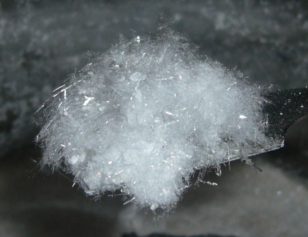
Kyselina benzoová
z
C₆H₅COOH
nejjednodušší aromatická kyselina
bílá krystalická látka
ke konzervaci potravin a k výrobě některých barviv (E…)
Notes:
RHODODENDRONBUSCH. Wikipedia.cz [online]. [cit. 19.4.2013]. Dostupný na WWW: http://cs.wikipedia.org/wiki/Soubor:Benzoic-acid.svg
JARLHELM. Wikipedia.cz [online]. [cit. 19.4.2013]. Dostupný na WWW: http://cs.wikipedia.org/wiki/Soubor:Bread_with_mustard.JPG

Slide 49
Chemické reakce karboxylových kyselin
z
nejvýznamnější reakcí je esterifikace
opakem esterifikace je hydrolýza esterů
alkalický průběh hydrolýzy = zmýdelňování
zmýdelňování je podstatou průmyslové výroby mýdla

Slide 50
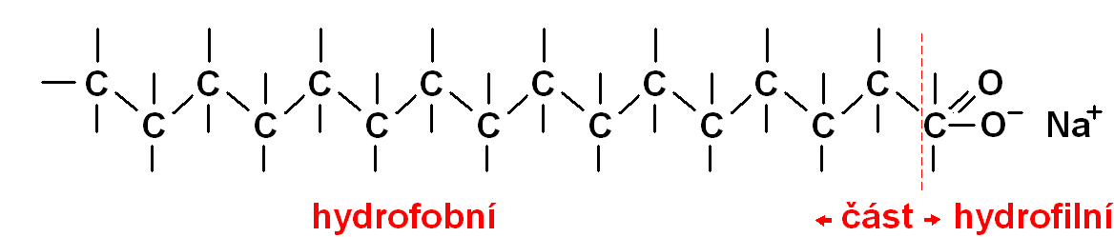
Mýdla
z
základem mýdla jsou soli (K+ nebo Na+) vyšších mastných kyselin
např. palmitan sodný
část hydrofobní – „vody se bojící“
část hydrofilní – „vodu milující“

Slide 51
Účinek mýdla
z
pH mýdelného roztoku je zásadité
pH lidské pokožky je slabě kyselé (pH asi 5,5)

Slide 52
Vosky
z
sloučeniny vyšších mastných kyselin a vyšších jednosytných alkoholů
v přírodě u rostlin i u živočichů; k ochraně před vysycháním a průnikem choroboplodných zárodků
nejsou živočichy stravitelné
Poznámka: Přírodní vosky obsahují řadu příměsí (např. volné karboxylové kyseliny, alkoholy apod.)

Slide 53
Citace
Obrázek tematický
AUTOR NEUVEDEN. office.microsoft.com [online]. [cit. 31.8.2012]. Dostupný na WWW: http://office.microsoft.com/cs-cz/images/results.aspx?qu=chemie&ex=1#pg:5|
Obrázek vzorec Alfa-linoleové kyseliny
EDGAR181. Wikipedia.cz [online]. [cit. 19.4.2013]. Dostupný na WWW: http://cs.wikipedia.org/wiki/Soubor:ALAnumbering.svg
Obrázek vzorec kyseliny benzoové
HODODENDRONBUSCH. Wikipedia.cz [online]. [cit. 19.4.2013]. Dostupný na WWW: http://cs.wikipedia.org/wiki/Soubor:Benzoic-acid.svg
Obrázek kyseliny benzoové
NORSCI. Wikipedia.cz [online]. [cit. 19.4.2013]. Dostupný na WWW: http://cs.wikipedia.org/wiki/Soubor:Benzoid_acid.jpg
Obrázek láhve nakládaných okurek
MOROZOV, Vladimir. Wikipedia.cz [online]. [cit. 19.4.2013]. Dostupný na WWW: http://cs.wikipedia.org/wiki/Soubor:Cucumbers_-_Vladimir_Morozov.jpg
Obrázek pánviček
AUTOR NEUVEDEN. office.microsoft.com [online]. [cit. 19.4.2013]. Dostupný na WWW: http://office.microsoft.com/cs-cz/images/results.aspx?qu=p%C3%A1nvi%C4%8Dka&ex=1#ai:MC900340216|
Obrázek lahve denaturovaného lihu
HIUPPO. Wikipedia.cz [online]. [cit. 19.4.2013]. Dostupný na WWW: http://cs.wikipedia.org/wiki/Soubor:Denaturat.jpg
Obrázek piktogrami: hazadr X
AUTOR NEUVEDEN. Wikipedia.cz [online]. [cit. 19.4.2013]. Dostupný na WWW: http://cs.wikipedia.org/wiki/Soubor:Hazard_X.svg
Obrázek piktogramu žíravin
AUTOR NEUVEDEN. Wikipedia.cz [online]. [cit. 31.8.2012]. Dostupný pod licencí volné dílo na WWW: http://cs.wikipedia.org/wiki/Soubor:Hazard_C.svg
Obrázek vzorce TNT
VOLNÉ DÍLO. Wikipedia.cz [online]. [cit. 19.4.2013]. Dostupný na WWW: http://cs.wikipedia.org/wiki/Soubor:Trinitrotoluene.svg
Obrázek dynamitu
PBROKS13. Wikipedia.cz [online]. [cit. 19.4.2013]. Dostupný na WWW: http://cs.wikipedia.org/wiki/Soubor:Dynamite-3.svg
CACYCLE. Wikipedia.cz [online]. [cit. 19.4.2013]. Dostupný na WWW: http://cs.wikipedia.org/wiki/Soubor:Phenol_chemical_structure.png

